Slide 1
전화번호 다이어리 어플리케이션
컴퓨터정보과 2 반 201923126 이태윤

Slide 2
INDEX
▤ 프로젝트 개요
▤ 데이터베이스
▤ 화면 UI 구성
▤ 주요코드
▤ 참고 자료

Slide 3
프로젝트 개요
INDEX
▤ 프로젝트 개요
▤ 데이터베이스
▤ 화면 UI 구성
▤ 주요코드
▤ 참고 자료
프로젝트 소개
전화번호 다이어리 어플리케이션은 21세기에는 거의 모든 사람이
1대 이상의 전화기를 보유 하고 있다. 또한 그에 맞는 전화기의 번호 또한 가지고 있는데
그 전화번호를 관리 할 수 있게 도와주는 어플리케이션이다.

Slide 4

데이터베이스
INDEX
▤ 프로젝트 개요
▤ 데이터베이스
▤ 화면 UI 구성
▤ 주요코드
▤ 참고 자료
DB 구성

Slide 5
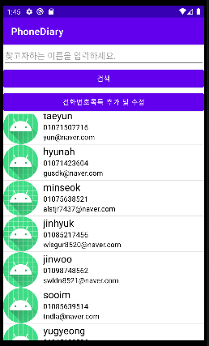
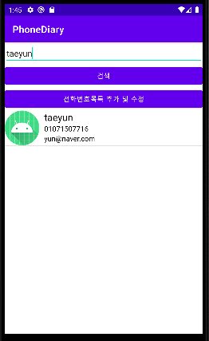
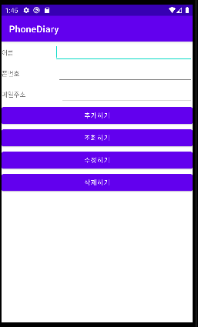
화면 UI 구성
INDEX
▤ 프로젝트 개요
▤ 데이터베이스
▤ 화면 UI 구성
▤ 주요코드
▤ 참고 자료
메뉴별 화면
첫화면
검색 화면
추가 수정화면

Slide 6
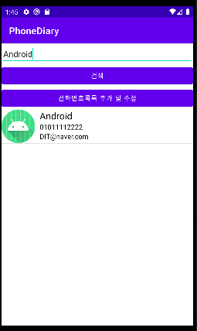
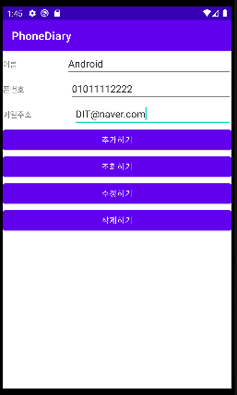
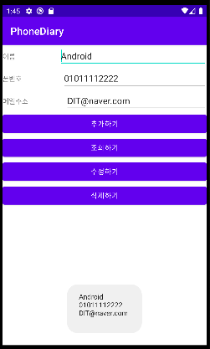
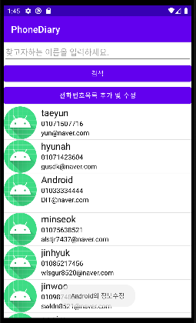
화면 UI 구성
INDEX
▤ 프로젝트 개요
▤ 데이터베이스
▤ 화면 UI 구성
▤ 주요코드
▤ 참고 자료
메뉴별 화면
추가 화면
조회 화면
수정 화면

Slide 7
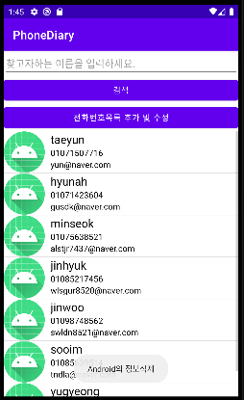
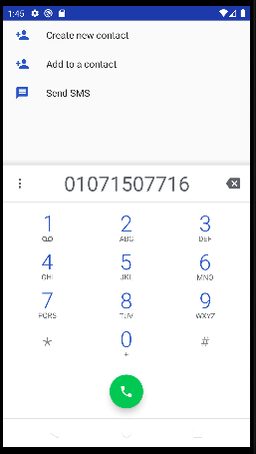
화면 UI 구성
INDEX
▤ 프로젝트 개요
▤ 데이터베이스
▤ 화면 UI 구성
▤ 주요코드
▤ 참고 자료
메뉴별 화면
삭제 화면
전화 화면

Slide 8
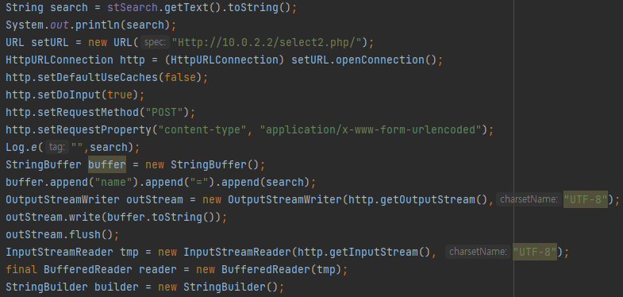
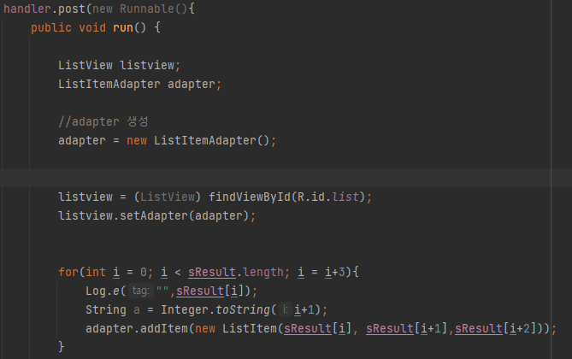


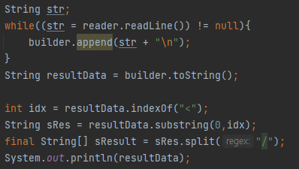
주요코드
INDEX
▤ 프로젝트 개요
▤ 데이터베이스
▤ 화면 UI 구성
▤ 주요코드
▤ 참고 자료
클래스,XML
메인화면

Slide 9
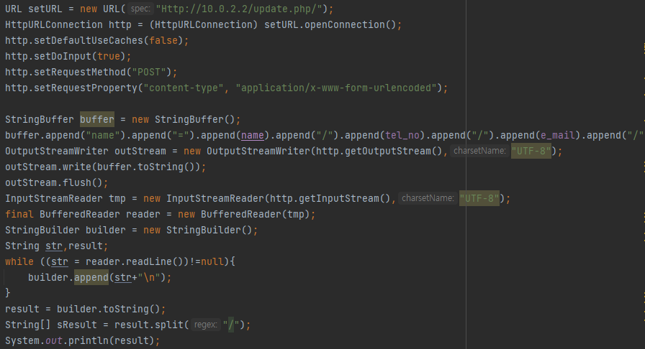
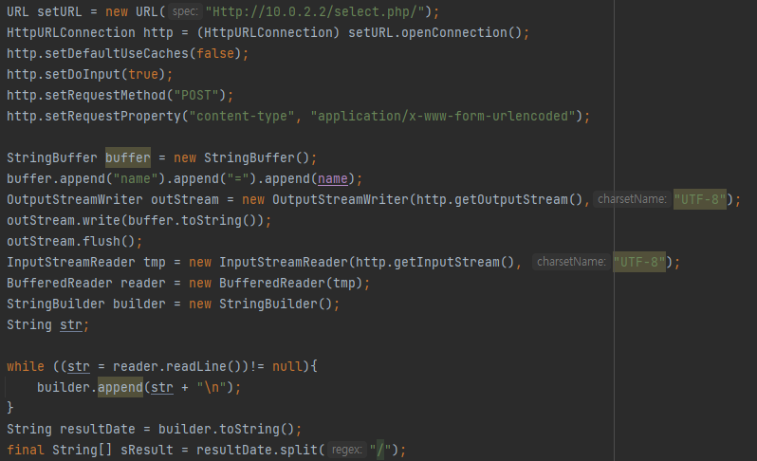
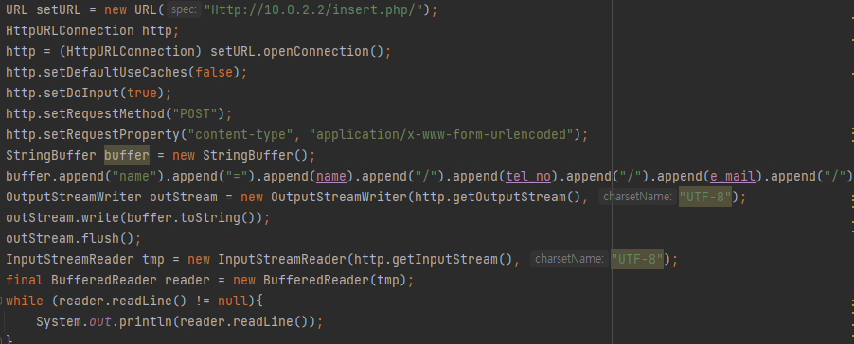
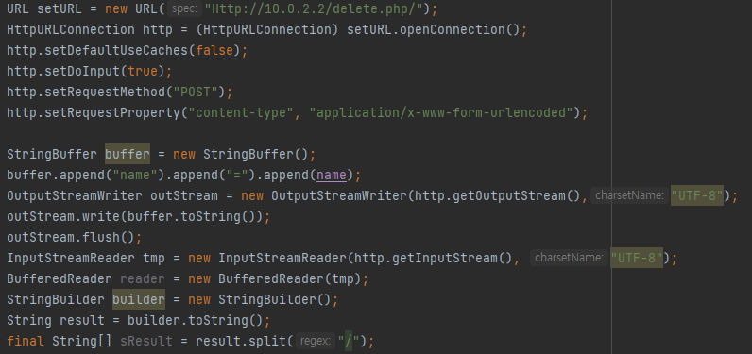
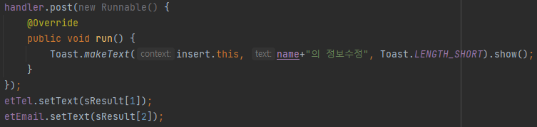
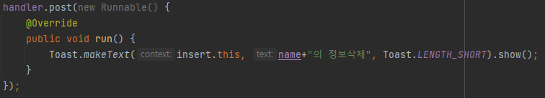
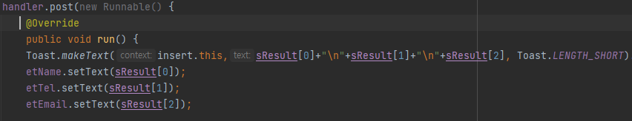
주요코드
INDEX
▤ 프로젝트 개요
▤ 데이터베이스
▤ 화면 UI 구성
▤ 주요코드
▤ 참고 자료
추가 조회 수정 삭제

Slide 10
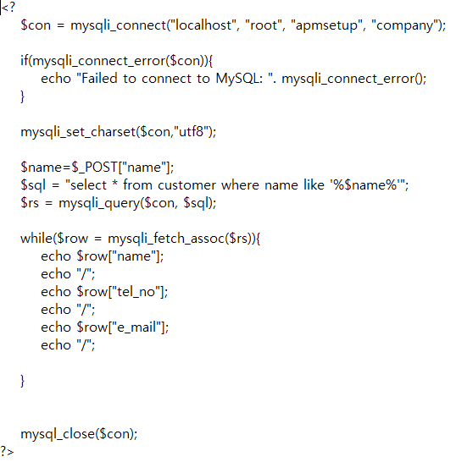
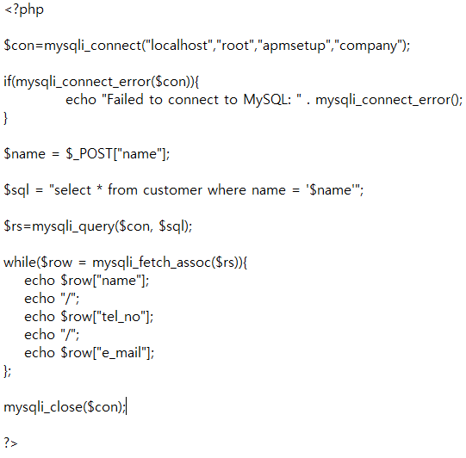
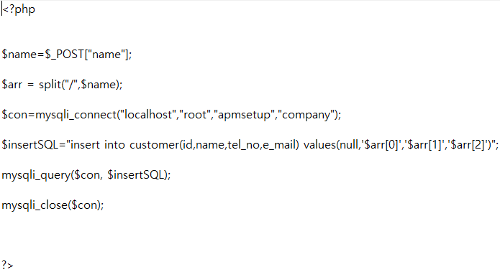
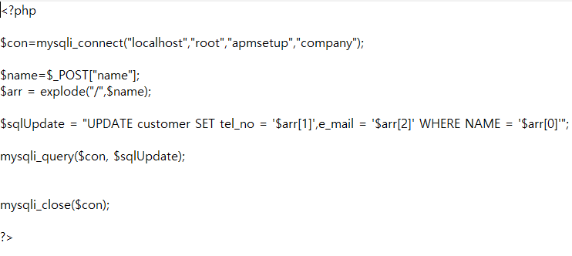
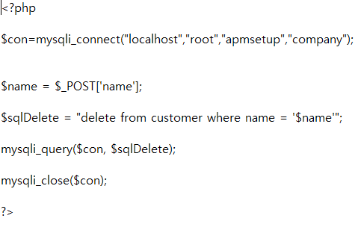
주요코드
INDEX
▤ 프로젝트 개요
▤ 데이터베이스
▤ 화면 UI 구성
▤ 주요코드
▤ 참고 자료
PHP 파일

Slide 11
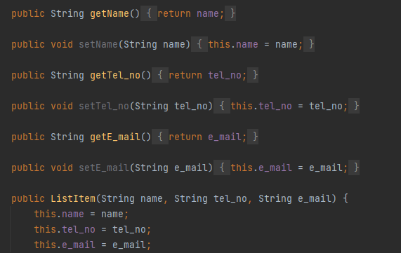
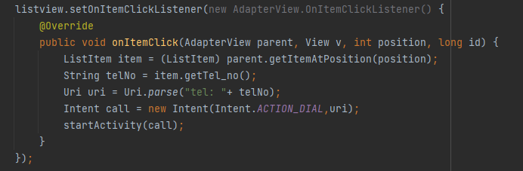
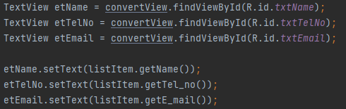
주요코드
INDEX
▤ 프로젝트 개요
▤ 데이터베이스
▤ 화면 UI 구성
▤ 주요코드
▤ 참고 자료
Get,Set,전화걸기

Slide 12
참고 자료
INDEX
▤ 프로젝트 개요
▤ 데이터베이스
▤ 화면 UI 구성
▤ 주요코드
▤ 참고 자료
ListView - https://blog.naver.com/alstjr7437

Slide 13
발표를 마칩니다.
감사합니다.

